Slide 1



Алгоритмы и структуры данных
Архиватор: LZW

Slide 2


Меня хорошо видно
& слышно?

Slide 3
Защита проекта
Тема: “Архиватор на основе алгоритма LZW“
Андрей Беляев
Закончил кафедру аналитической хмии Химического факультета СпбГУ.
Иженер-исследователь лаботратории Мёссбауэровской спектроскопии ИанП РАН.
Инженер-конструктор ООО НПП ТРИМ.
Инженер-конструктор АО "Научные приборы"

Slide 4
Цель и задачи проекта
Цель проекта: написать программу для сжатия файлов без потерь. Изучение работы алгоритма LZW.
1. | Написание программы на основе алгоритма Лемпеля-Зива-Уэлча (LZW).
2. | Применение различных структур данных для реализации программы.
3. | Тестирование программы на различных типах файлов.
4. | Сравнение результатов тестирования для различных структур данных. Критерии – скорость обработки файла, размер выходного файла.

Slide 5
Какие технологии использовались
1. | Для написания использовался язык C++, стандарт С++20. Использованы структуры данных из стандартной библиотеки: vector, map, unordered_map.
2. | Программа писалась в редакторе VSCode. Использовался компилятор gcc 12.2.0 (Debian 12.2.0-14)
3. | Для проверки восстановленных данных использовалась утилита sha256sum из стандартной поставки Linux, а так же визуальный контроль.
4. | Время сжатия измерялось в программе средствами C++ с точностью до секунд.

Slide 6
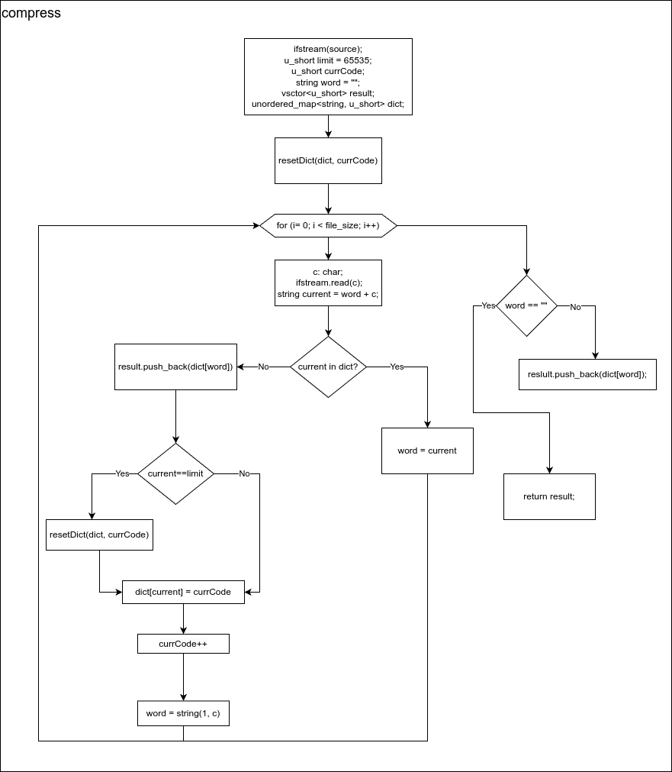
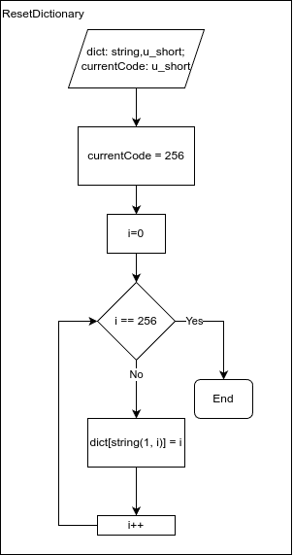
Что получилось

Slide 7
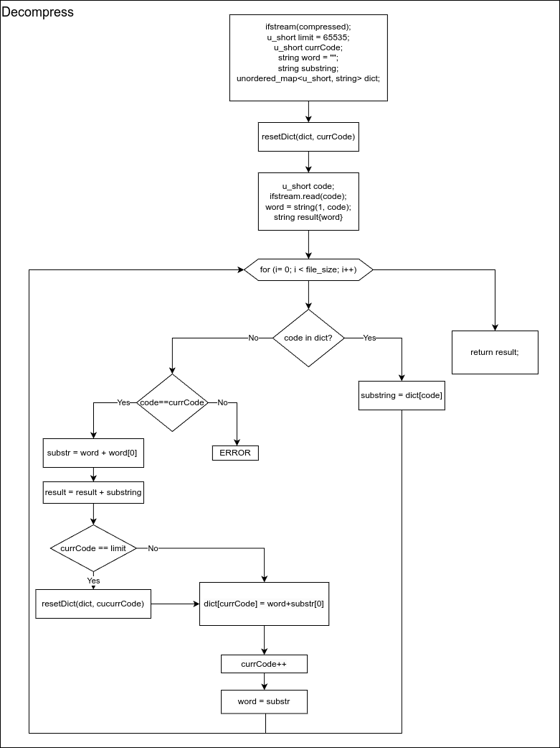
Что получилось

Slide 8
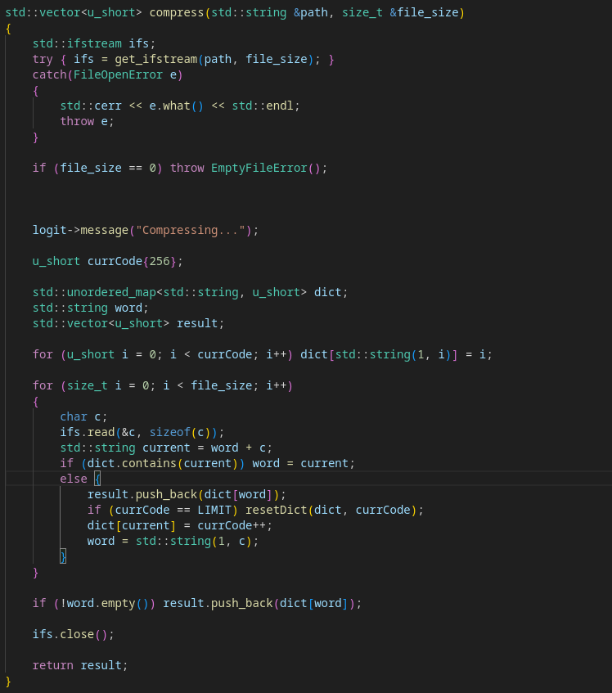
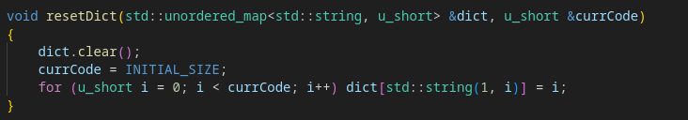
Что получилось

Slide 9
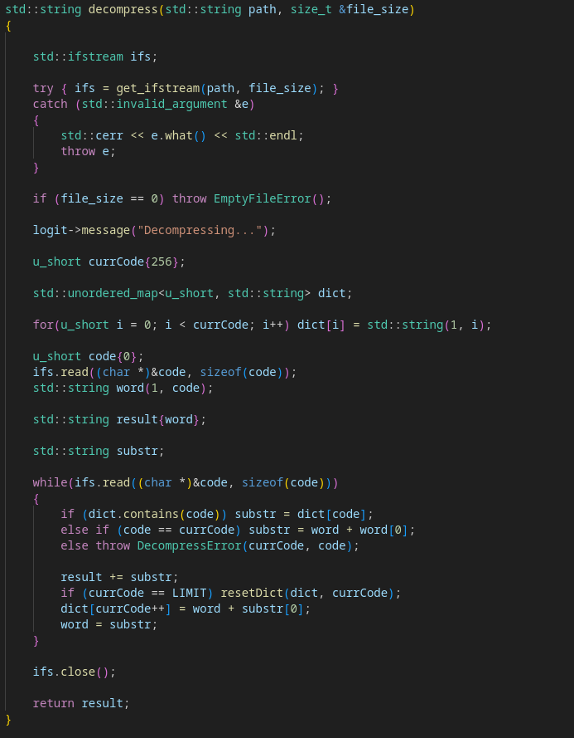
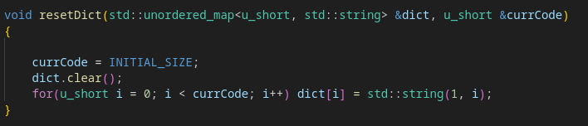
Что получилось

Slide 10
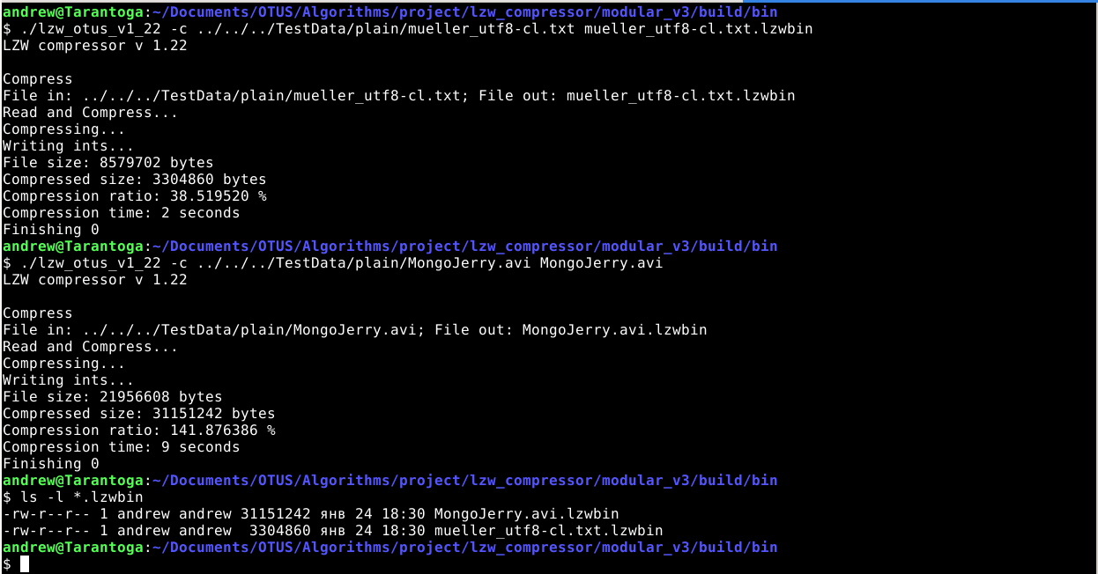
Что получилось

Slide 11
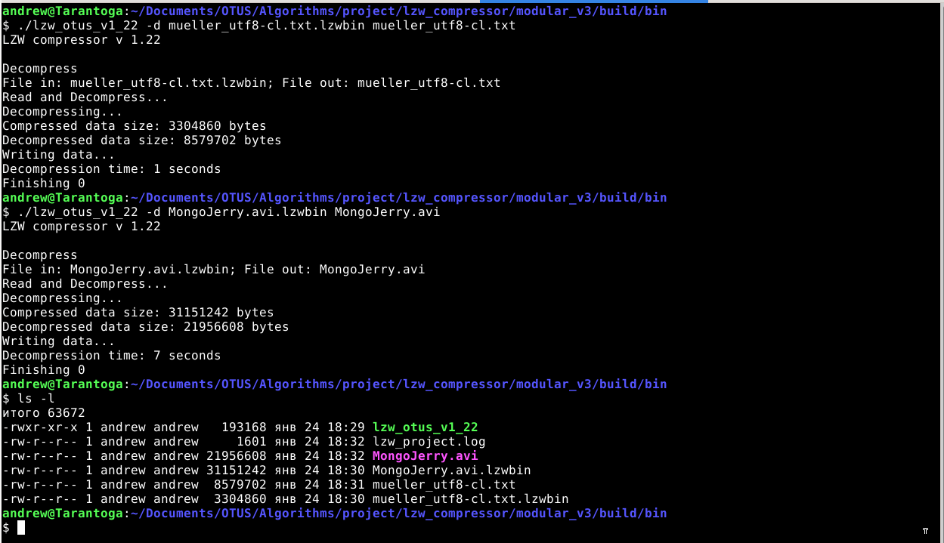
Что получилось

Slide 12
Выводы
1. | Алгоритм эффективен для сжатия данных с большим числом повторяющихся последовательностей.
2. | При сжатии данных с высокой энтропией, вероятен обратный эффект – закодированные данные будут занимать больше места, нежели исходные.
3. | Время выполнения процедур сжатия значительно сокращается при использовании структур данных, основанных на хэш-таблице (для c++ std::unordered_map)

Slide 13

Вопросы и рекомендации
+
–
если есть вопросы
если вопросов нет

Slide 14
Благодарности
Глубоко признателен за проведённые в рамках курса занятия преподавателям
Евгению Волосатову
Елене Вставской
Михаилу Горшкову

Slide 15

Спасибо за внимание!

